Slide 1

TRƯỜNG TIỂU HỌC QUANG TRUNG
MÔN: MĨ THUẬT
LỚP: 3
GIÁO VIÊN: NGUYỄN THỊ NGỌC ANH

Slide 2



Slide 3

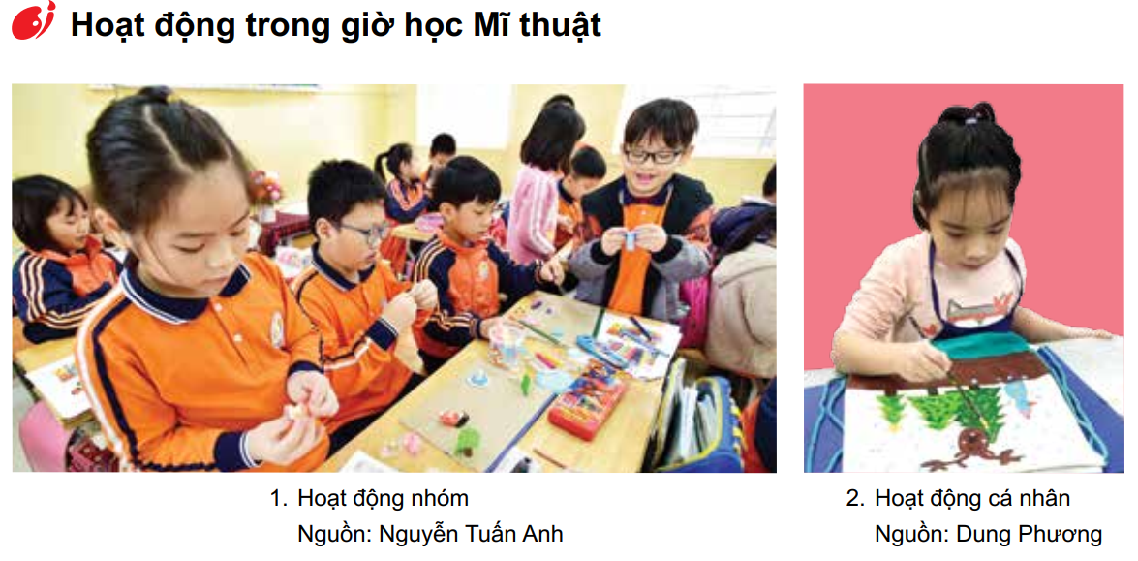

Slide 4
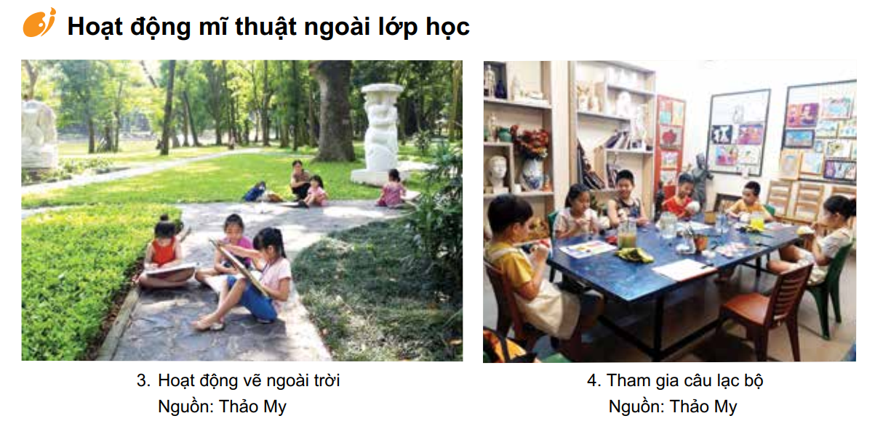


Slide 5
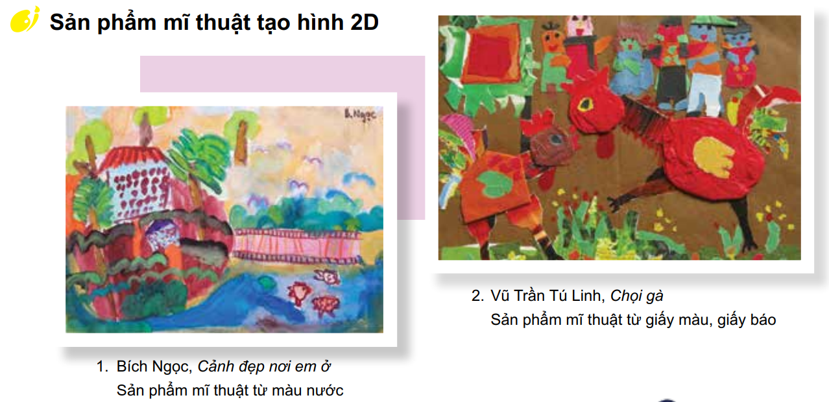

Slide 6
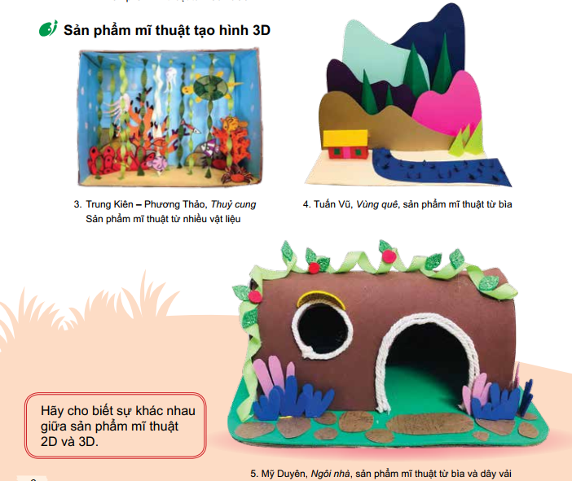

Slide 7

